Slide 1
Modelo de Negócios: Canvas
Alunos:
Erick Rodrigues;
Henrique P. Arrazão;
Maithê V. Cordeiro;
Mário C. Mesquita.

Slide 2

O que é?
É uma metodologia criada em meados dos anos 2000 pelo Suíço Alex Osterwalder durante sua Tese de Doutorado na prestigiada HEC Lausanne, e Yves Pigneur;
Essa metodologia possibilita descrever e pensar sobre o modelo de negócios da organização do empreendedor;
Muitos elementos podem entrar e sair, por isso usa-se muito post-it coloridos (Bloco de auto-adesivos) para mudar e modelar o negócio com mais facilidade.
O conceito Canvas já foi aplicado e testado em todo o mundo e já é utilizado por grandes organizações como IBM, Ericsson, Deloitte, Public Works, o governo do Canadá, entre outras;

Slide 3

Por que existe?
Um modelo de negócios Canvas permite que todo o negócio seja visualizado em uma única página ou slide;
Com menos texto, criar em conjunto com outras pessoas se torna um processo divertido e intuitivo. Basta pegar uma caneta e post-its para sair rabiscando e jogando suas idéias no canvas;
É esta facilidade de prototipação que permite que novos negócios sejam analisados mais rapidamente e em várias versões diferentes.

Slide 4
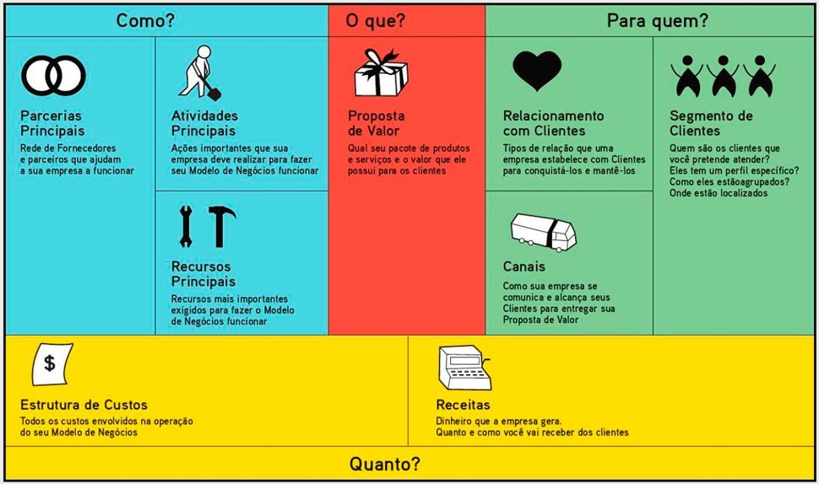

Slide 5
Considerações
O Business Model Canvas é uma ferramenta que rapidamente conquistou o mundo empresarial pela sua simplicidade e praticidade;
Qualquer um consegue rapidamente compreendê-lo e utilizá-lo na prototipação de suas idéias, projetos e/ou negócios através de anotações;
É uma ferramenta que fomenta o entendimento, a discussão, a criatividade e a análise.

